Slide 1
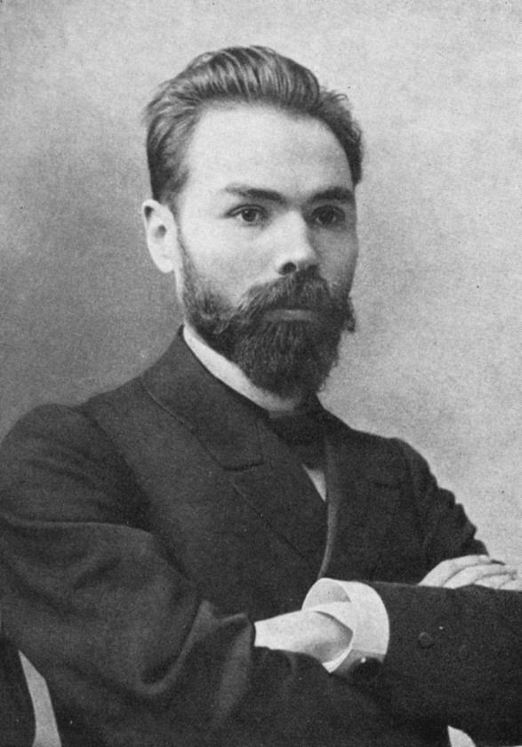

Валерій Якович Брюсов
ПІДГОТУВАЛА УЧЕНИЦЯ
2 КУРСУ
ЛІНГВІСТИЧНОГО КЛАСУ НІЖИНСЬКОГО ЛІЦЕЮ
ПРИ НДУ ІМ. М.ГОГОЛЯ ПРОКОПЕНКО ВІКТОРІЯ

Slide 2

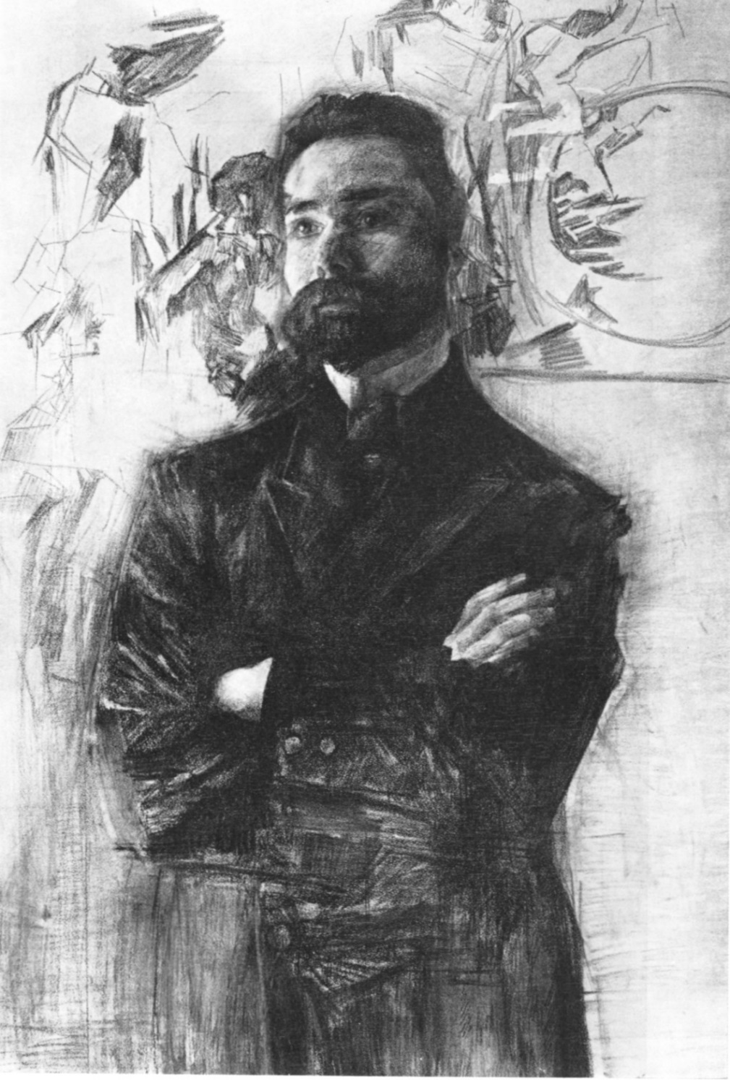
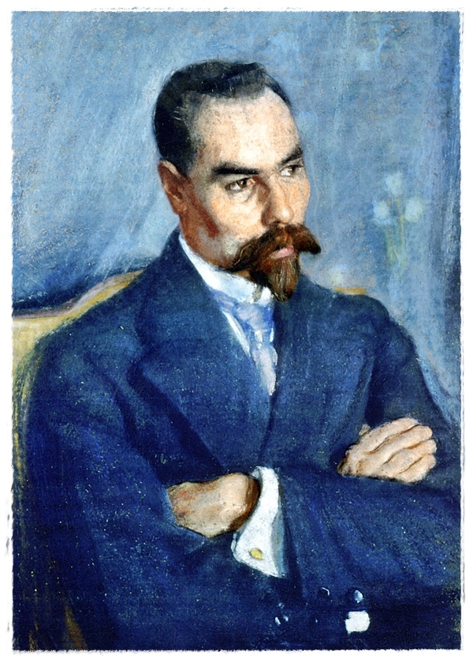
Валерій Брюсов.
Портрет роботи Михайла Врубеля
Валерій Брюсов. Портрет роботи С. В. Малютіна. 1913

Slide 3
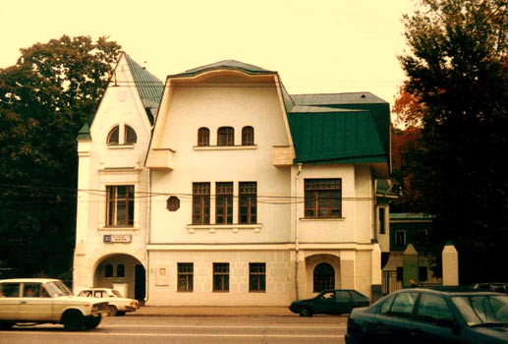

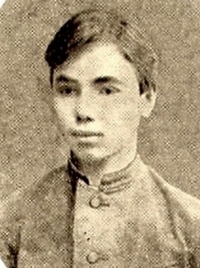
«От сказок, от всякой „чертовщины“, меня усердно оберегали. Зато об идеях Дарвина и принципах материализма я узнал раньше, чем научился умножать».
Будинок Валерія Брюсова

Slide 4

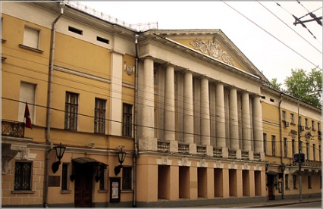
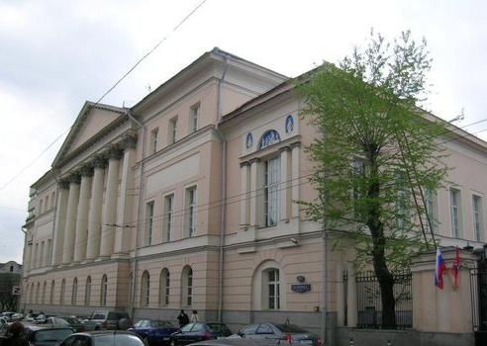
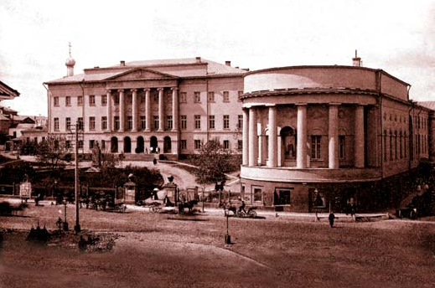
ОСВІТА
приватна гімназія Л. Поліванова
Московського університету
класична гімназія Ф. Креймана

Slide 5

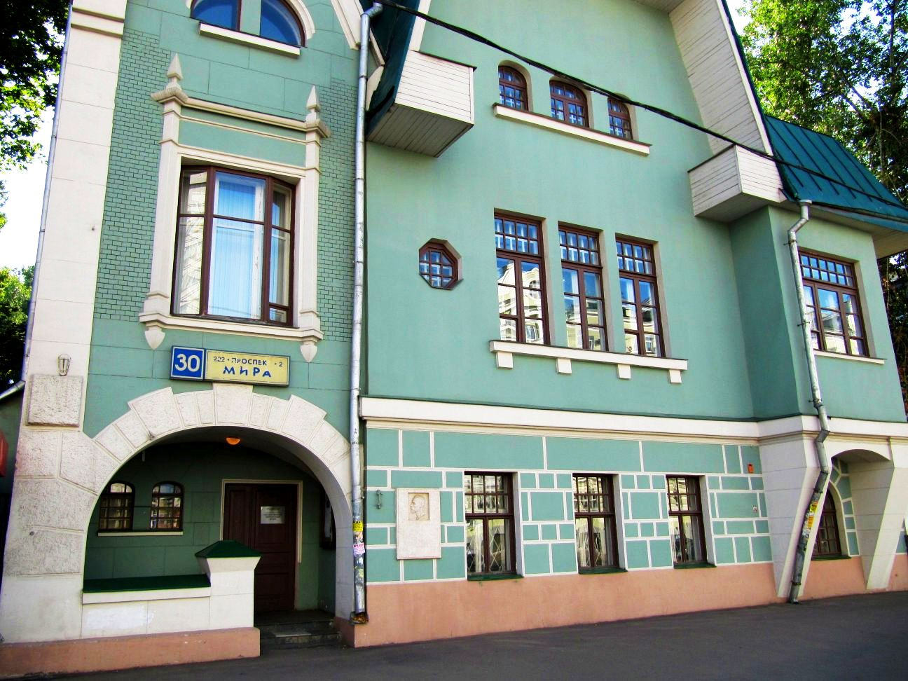
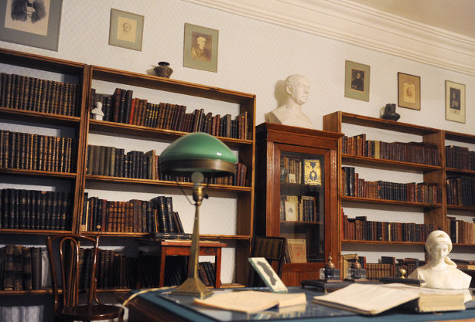
Будинок В.Я. Брюсова
Музей літератури «Срібного століття»
Валерій Якович жив у цьому будинку (Москва, Пр. Миру, 30) в 1910-1924.
Бібліотека В. Брюсова

Slide 6
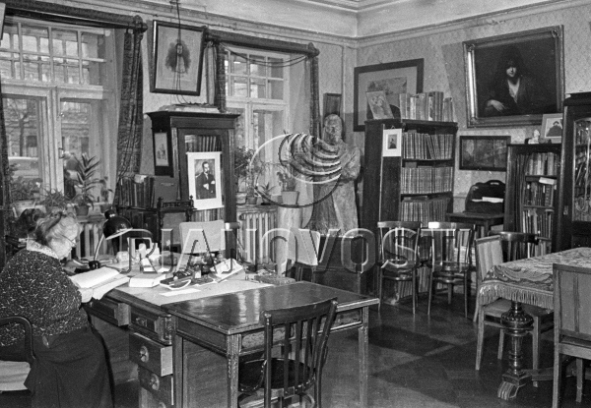
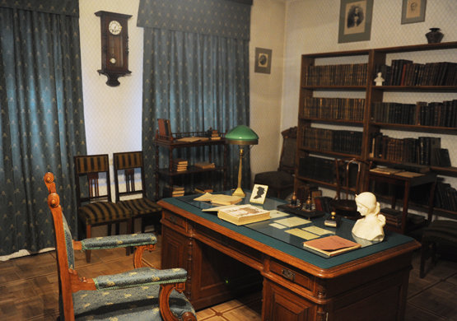
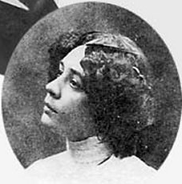
Будинок В.Я. Брюсова
Музей літератури «Срібного століття»
Дружина В. Брюсова - Іоанна Матвіївна Брюсова в меморіальному кабінеті поета.
Кабінет В.Я. Брюсова

Slide 7

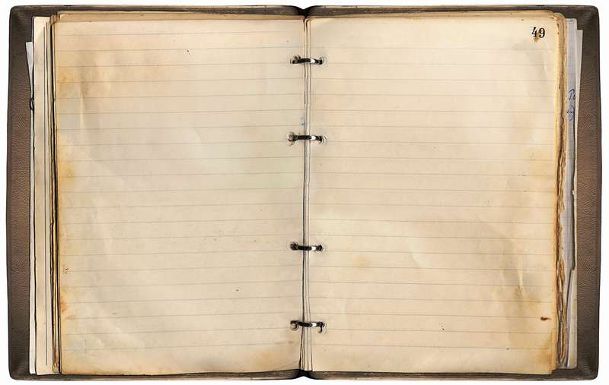
Тень несозданных созданий
Колыхается во сне
Словно лопасти латаний
На эмалевой стене.
Фиолетовые руки
На эмалевой стене
Полусонно чертят звуки
В звонкозвучной тишине…
«Печатая свою книгу в наши дни, я не жду ей правильной оценки ни от критики, ни от публики. Не современникам и даже не человечеству завещаю я эту книгу, а вечности и искусству».

Slide 8
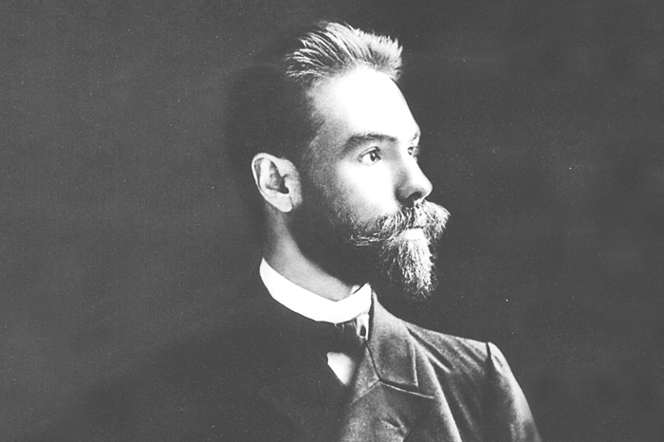
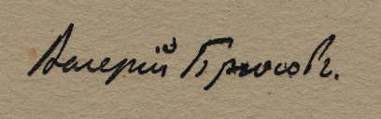
«Юность моя — юность гения. Я жил и поступал так, что оправдать моё поведение могут только великие деяния»
Автограф поета

Slide 9
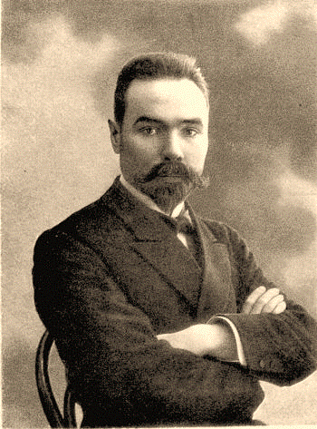
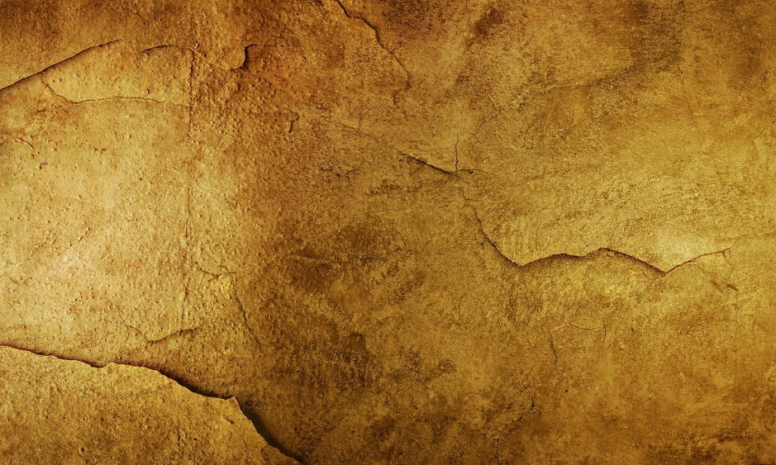


Каменщик
- Каменщик, каменщик в фартуке белом,
Что ты там строишь? кому?
- Эй, не мешай нам, мы заняты делом,
Строим мы, строим тюрьму.
- Каменщик, каменщик с верной лопатой,
Кто же в ней будет рыдать?
- Верно, не ты и не твой брат, богатый.
Незачем вам воровать.
- Каменщик, каменщик, долгие ночи
Кто ж проведет в ней без сна?
- Может быть, сын мой, такой же рабочий.
Тем наша доля полна.
- Каменщик, каменщик, вспомнит, пожалуй,
Тех он, кто нес кирпичи!
- Эй, берегись! под лесами не балуй...
Знаем всё сами, молчи!
16 июля 1901
Источник: http://bryusov.lit-info.ru/bryusov/stihi/1898-1908/stih-58.htm
Источник: http://bryusov.lit-info.ru/bryusov/stihi/1898-1908/stih-58.htm

Slide 10
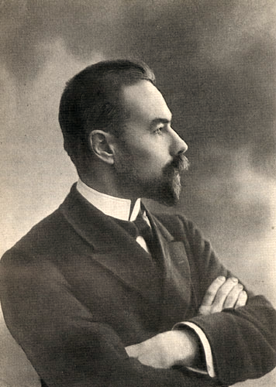





Slide 11
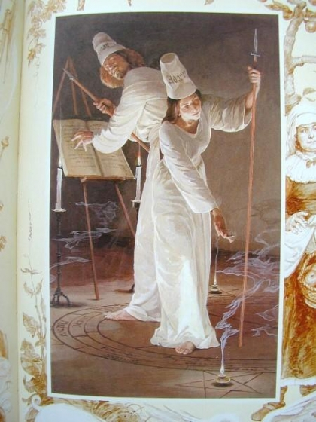
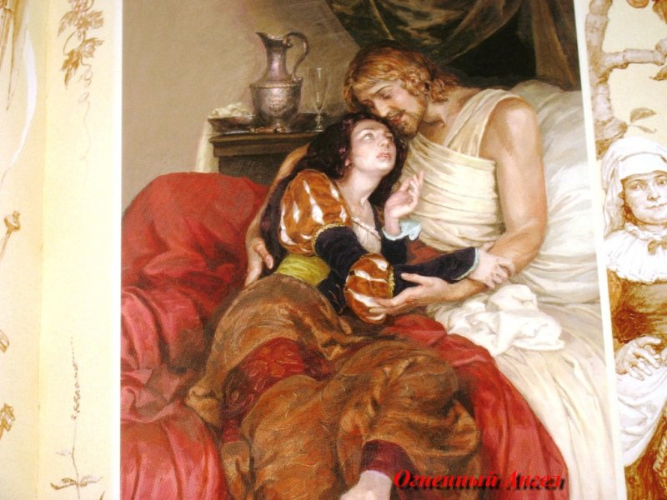
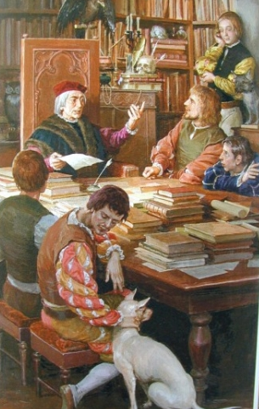
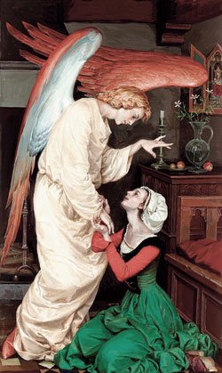
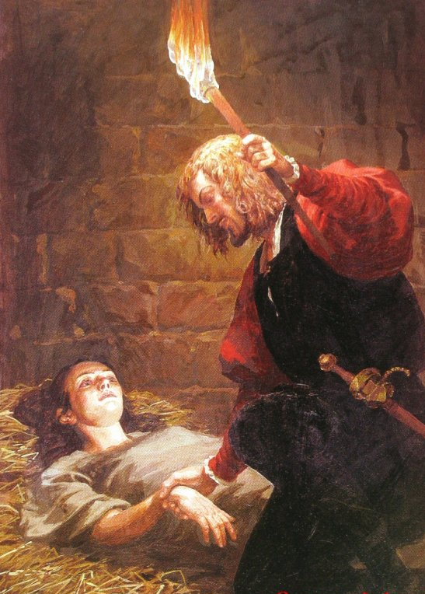

Slide 12
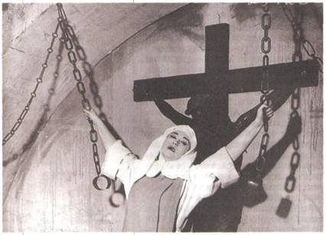
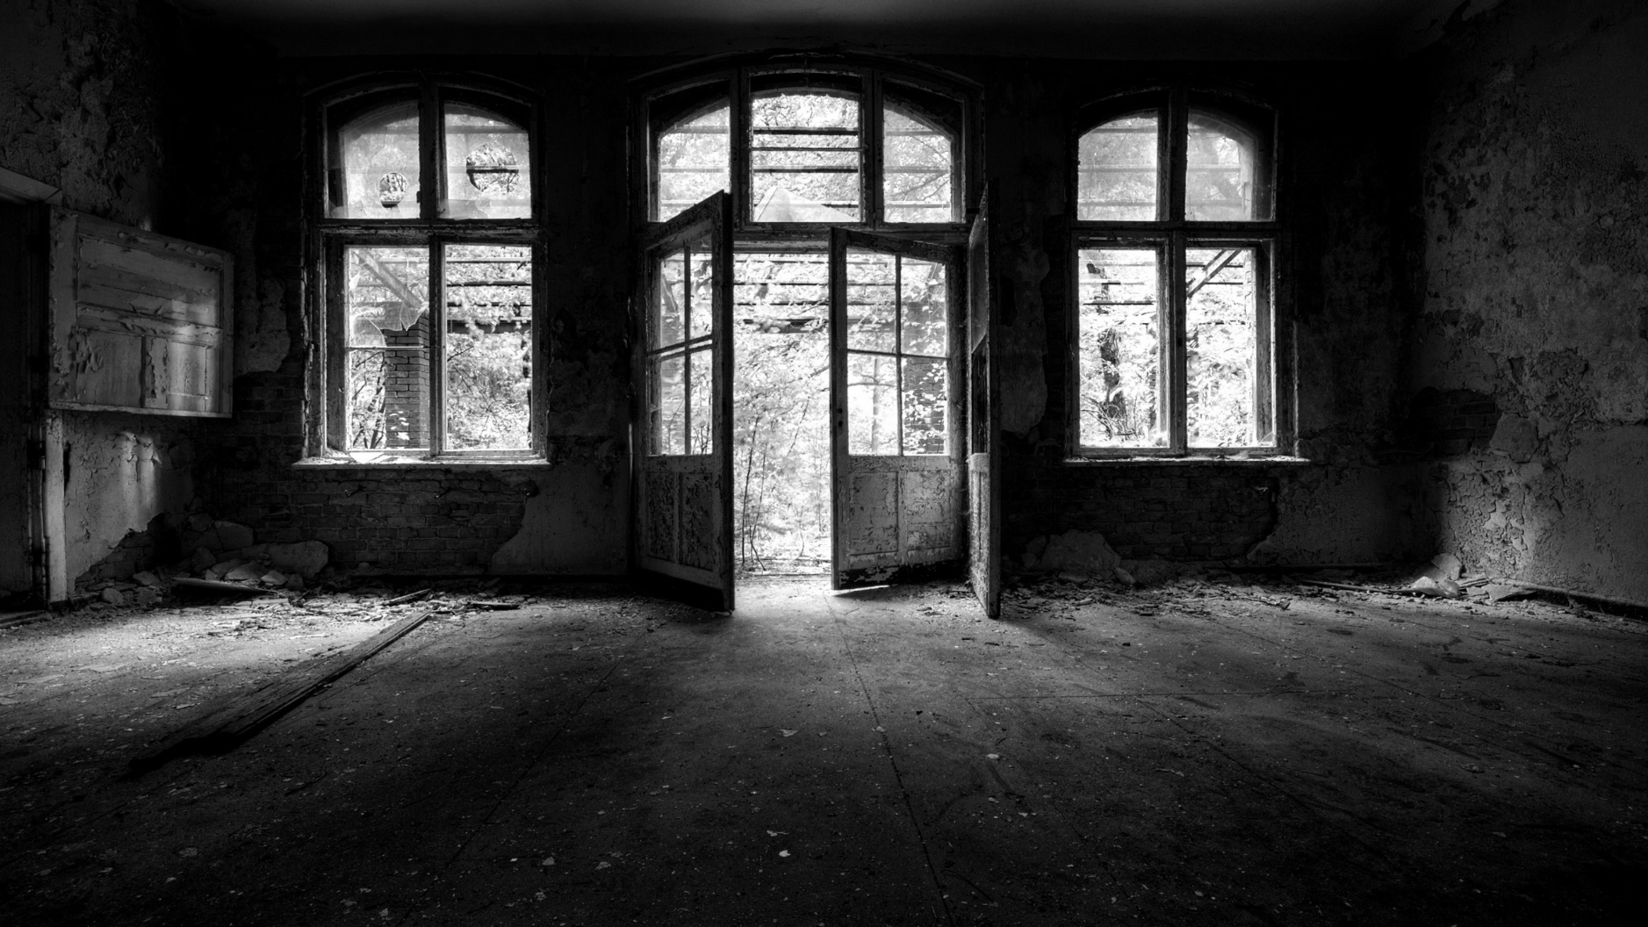
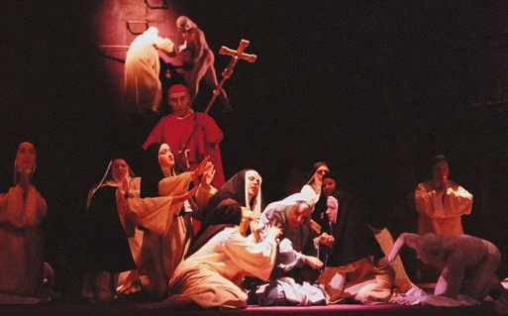

Slide 13

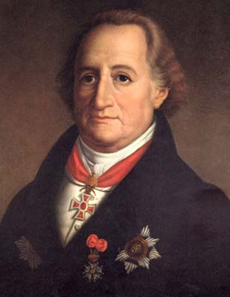
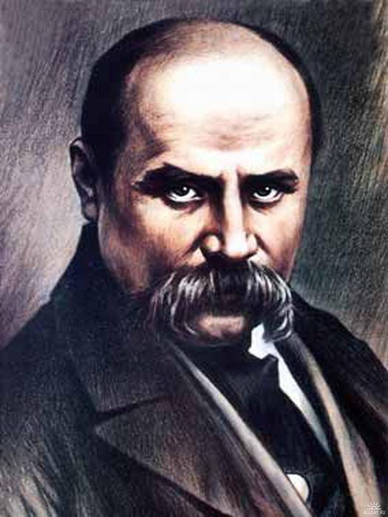
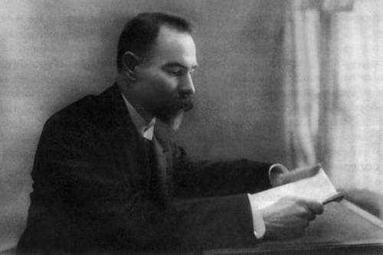
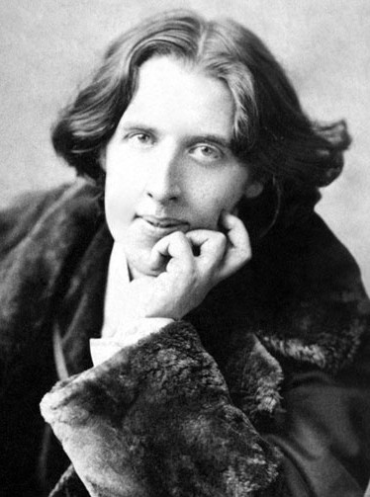
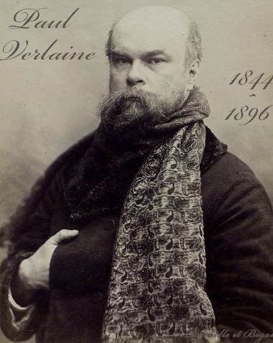

Slide 14
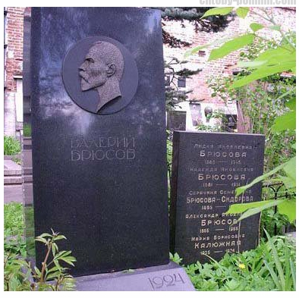
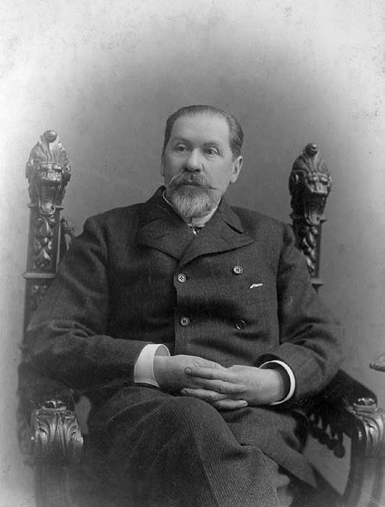

Slide 15


ДЖЕРЕЛА :
https://ru.wikipedia.org/wiki/Брюсов,_Валерий_Яковлевич#.C2.ABUrbi_et_Orbi.C2.BB
http://bryusov.lit-info.ru/bryusov/stihi/1898-1908.htm
http://www.mn.ru/moscow/20130611/348315495.html
http://mesherskiy.ru/?item=aad241de-bce3-4bc8-81db-fa62ed4ddc69&termin=b7051f3e-246e-409f-a8a5-06a4ac59578d

Slide 16
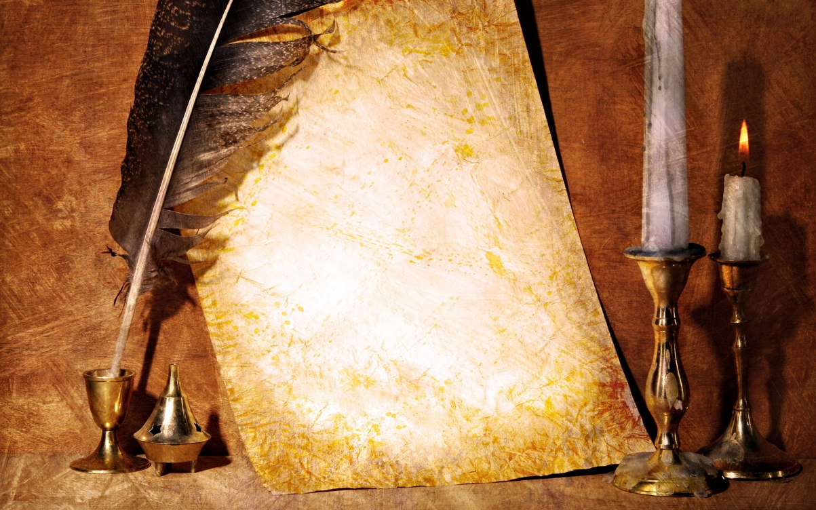
ДЯКУЮ ЗА УВАГУ

